Slide 1
A Estratégia do Arquivo Neutro
ou
Como Fazer Troca de Arquivos de Manufatura com Melhor Custo/Benefício
Prof. Roberto Rosso Jr.,M.Eng. Mec.
UDESC/CCT
Departamento de Ciências da Computação

Slide 2
O que ocorre quando ....
você decide transportar seus dados de CAD/CAE/CAPP/CAM
entre aplicativos?

Slide 3
Duas Opções
Usar um Tradutor Direto entre as duas Aplicações (solução direta)
Usar uma Interface Neutra(Solução indireta)

Slide 4
Troca de Informações Entre Sistemas Gráficos com tradução Direta.
CAD
A
CAD
B
CAD
C
CAM
D

Slide 5
Vantagens da Conversão Direta
A solução pode ser boa , principalmente se usar um tradutor construído por uma empresa especializada.
Os arquivos resultantes são pequenos quando comparados com os dados gerados em conversões indiretas.

Slide 6
Desvantagens da Conversão Direta
Nem sempre pode-se garantir a qualidade do programa tradutor($$$)
Quando o número de sistemas envolvidos aumenta, o número de tradutores a se usar passa a ser proibitivo($$$)

Slide 7
Crescimento do número de tradutores
N = n .(n-1) onde:
N= número de tradutores a se utilizar
n= número de sistemas envolvidos

Slide 8
Esquema de trocas via Arquivo Neutro
CAD
B
CAD A
Arquivo
NEUTRO
CAM
C
CAM
D

Slide 9
Principais Desvantagens do Arquivo Neutro
Os arquivos gerados são, em geral, MUITO maiores que os arquivos em padrão proprietário
Nem todos os construtores de software aderem completamente a certos padrões de Arquivos Neutros

Slide 10
Principais Vantagens no Uso de Arquivos Neutros
Quando o número de Sistemas a trocar informações é grande o custo/troca tende a diminuir
Um novo Parceiro/Sistema pode vir a trabalhar em conjunto sem a necessidade de construir uma nova interface
Se usar um padrão com testes de aderência, as perdas passam a ser mínimas, mesmo quando comparadas com certas conversões diretas.

Slide 11
Principais Formatos Normalizados
IGES - INITIAL GRAPHICS EXCHANGE SPECIFICATION
STEP- Standard for the Transfer and Exchange of Product Data Model

Slide 12
IGES
INITIAL GRAPHICS EXCHANGE SPECIFICATION
Inicialmente construida por um comitê formado pela Boeing, GE e NBS(atual NIST- National Institute of Standads and Technology)
Adotada como Padrão ANSI Y14.26M em Maio de 1981(Versão 1.0) e desde então vem sendo modificada/ampliada.
Atualmente está na Versão 5.xx

Slide 13
IGES- Estrutura do Arquivo
Aquivo ASCII com linhas de 80 colunas sendo 72 utilizadas para descrição e 8 para identificação(Herança dos Cartões)
Os arquivos estão divididos em 5 Seções

Slide 14
IGES- Estrutura do Arquivo
Start Section.
Global Section.
Directory Entry Section.
Parameter Data Section.
Terminate Section.

Slide 15
Start Section
Esta Seção contém informações de identificação do arquivo em formato legível pelo ser humano
Todo arquivo deve conter pelo menos uma linha(registro) nesta seção.
Todos os registros desta seção devem conter a letra S na Coluna 73 e um numero seqüêncial da Coluna 74 até a 80

Slide 16
Global Section
Esta Seção contém informações que decrevem o preprocessador e informações necessárias ao pósprocessador para utilizar o arquivo.
Todos os registros na Global Section devem conter a letra G na Coluna 73 e um número sequencial.

Slide 17
Directory Entry Section
O propósito desta Seção é prover um Índice para o arquivo e também os atributos de cada entidade.
A ordem de entrada no diretório é livre, apenas as definições devem vir ANTES das suas instâncias.
Todas linhas tem D na Coluna 73 e um seqüencial.

Slide 18
Parameter Data Section
Dados de parâmetros são colocados em formato livre com o primeiro campo contendo SEMPRE o número do tipo de entidade.
O Formato Livre das linhas termina na coluna 64 e a Coluna 65 tem que conter BRANCO.
Coluna 73 de todas as linhas cotém P e o seqüencial até a coluna 80.

Slide 19
Terminate Section
Contém apenas uma linha com dez campos de 8 dígitos.
Ela deve ser a última linha do arquivo
A coluna 73 deve conter T
A coluna 74 até 80 deve conter o número 1

Slide 20
Exemplo de Arquivo IGES
This file was produced by MicroStation IGES S 1
1H,,1H;,13HPalestra_UFSC,8HUFSC.igs,14HMicroStation/J,14HMicroStation/J,G 1
32,38,6,38,15,13HPalestra_UFSC,1.,2,2HMM,32,5.,13H990504.092612, G 2
1.000000000000000E-005,188.47205376999997,5HRosso,5HUDESC,8,0,13H990504.G 3
092212; G 4
128 1 0 1 0 0 0 000010000D 1
128 1 3 4 0 BS SURF 1D 2
144 5 0 1 0 0 0 000020000D 3
144 1 3 1 0 1D 4
142 6 0 1 0 0 0 000010001D 5
142 1 3 1 0 CV ON SF 1D 6
126 7 0 1 0 0 0 000010500D 7
126 1 3 2 0 BS CURVE 1D 8
126 9 0 1 0 0 0 000010500D 9
126 1 3 2 0 BS CURVE 2D 10
126 11 0 1 0 0 0 000010500D 11
126 1 3 2 0 BS CURVE 3D 12
126 13 0 1 0 0 0 000010500D 13
126 1 3 2 0 BS CURVE 4D 14

Slide 21
STEP
Standard for the Transfer and Exchange of Product Data Model
Padrão ISO 10303
Tem como objetivo representar o modelo de dados do Produto e não apenas do desenho.
Foi influenciado pelas experiências da IGES,DIN TAP,VDA e SET entre outras.

Slide 22
PADRÃO STEP
Eng. Carlos Eduardo do Amaral
Prof. Roberto Rosso Jr., M. Eng.

Slide 23
Sumário
Introdução ao Padrão STEP
Estrutura do Padrão STEP
Interface para programação de aplicações
Mapeamento em banco de dados
Linguagem EXPRESS
Estágio de desenvolvimento
Benefícios do padrão STEP
Aplicação do padrão STEP
Conclusão

Slide 24
Introdução ao Padrão STEP
Problema ?
  Sistemas desenvolvidos de forma isolada
  Necessária reentrada de dados para um outro aplicativo
  Informação não consistente durante o processo produtivo
  Dificuldade de acesso a informações requeridas por funções do sistema produtivo

Slide 25
Introdução ao Padrão STEP
A ineficiência da comunicação de dados entre produtos provoca:
  Maiores custos
  Menor qualidade de produtos
  Maior prazo para introdução de novos produtos no mercado

Slide 26
Introdução ao Padrão STEP
O que impede a comunicação de dados ?
  É a ausência de um modelo de informação
  Conversão de dados consome muitos recursos
  Desenvolvimento de interfaces implica em resposta ineficiente a mudanças nos sistemas computacionais requeridas por novas situações de negócios
1 DE 2

Slide 27
Introdução ao Padrão STEP
O que impede a comunicação de dados ?
  Dificuldade de adaptação do sistema produtivo a novas situações de negócios
  Sistemas computacionais que provêem suportes deficientes aos negócios das empresas
2 DE 2

Slide 28
Introdução ao Padrão STEP
Situação atual:
  Uso de tecnologia de informação em diversas funções do sistema produtivo como CAD/CAE /CAPP/CAM
  A comunicação de dados de produto entre funções é via papel ou interfaces específicas, ou vários “Padrões”
  As aplicações requerem dados de produto em diferentes formatos

Slide 29
Introdução ao Padrão STEP
Conseqüências:
  Os dados produzidos por uma aplicação não podem ser utilizados por outras
  Redução de benefícios advindos da introdução de Tecnologia de Informação devido a barreiras de comunicação entre aplicações

Slide 30
Introdução ao Padrão STEP
Solução:
  É a aplicação de tecnologia de informação a todos os aspectos concernentes ao desenvolvimento, manufatura e operação de produtos
  Trata-se de um conjunto de técnicas, métodos e ferramentas que visam a efetiva comunicação de dados de produtos no âmbito de uma empresa
1 DE 2

Slide 31
Introdução ao Padrão STEP
Solução:
  Objetiva prover informação correta, no lugar correto e na hora correta, no instante em que esta se faça necessária
2 DE 2

Slide 32
Introdução ao Padrão STEP
Comparação entre padrões
IGES
SET
VDA-FS
STEP
- Modelos
wireframe
- Modelos de
superfície
- Modelos de sólidos
- Modelos FEM
- Desenhos técnicos
- Modelos wireframe
- Modelos de superfície
- Modelos de sólidos
- Desenhos
técnicos
- Modelos de superfície
- Modelo de produto para todo o ciclo de vida
ESCOPO

Slide 33
Introdução ao Padrão STEP
Comparação entre padrões
IGES
SET
VDA-FS
STEP
- Coleção de entidades
- Formato especifcado de arquivo
- Coleção de entidades
- Formato especificado de arquivo
- Coleção de entidades
- Formato especificado de arquivo
- Especifi-cação formal do modelo de produto (express)
-Definição formal da sintaxe de arquivo
CARACTE-
RÍSTICAS
DA
ESPECIFI-
CAÇÃO

Slide 34
Introdução ao Padrão STEP
O STEP visa:
  Informações sobre produtos em um formato universal
  Informação pode ser prontamente acessada por um agente que a requeira
  Informação consistente ao longo de todo o processo produtivo
  Informação precisa e atualizada
1 DE 2

Slide 35
Introdução ao Padrão STEP
Requisitos impostos a STEP:
  Suporte a diferentes aplicações
  Requisitos formais de conformidade (Devem fazer parte de um padrão)
  Separação entre especificação das informações e sua representação (Visando independência da implantação e diferentes formas de representação)
  Uso de linguagem formal (EXPRESS)
2 DE 2

Slide 36
Introdução ao Padrão STEP
Características:
  Provê a descrição completa, não ambígua e processável por computador das características físicas e funcionais de produtos ao longo de todo o seu ciclo de vida
  Provê mecanismos que possibilitam troca de dados de produtos e compartilhamento destes entre funções de um sistema produtivo
1 DE 2

Slide 37
Introdução ao Padrão STEP
Características:
  Surgiu como resposta à uma necessidade industrial
  Mais de 500 especialistas envolvidos
  Dezenas de empresas líderes em seus ramos de atuação envolvidas:
    IBM, GM, Ford, GE, HP, MacDonald Douglas,
    US Army, US Navy, Boing, Daimeler Benz, Siemens, Ople, Fiat, Porsche, Chrysler, Autodesk, Cisgraph, VW, Bosch, BMW
2 DE 2

Slide 38
Introdução ao Padrão STEP
Prática da engenharia concorrente baseada em padrões (Relatório da comissão Packard):
  Diminuição de alterações de projeto em até 50%
  Redução de tempo de desenvolvimento de produtos em até 60%
  Diminuição de retrabalhos em até 75%
  Redução de custos de manufatura em até 40%

Slide 39
Introdução ao Padrão STEP
PROJETO
MARKETING
PROCESSOS
MODELO DE
PRODUTO
INTEGRADO
COMPRAS
MANUFATURA
GERENCIAMENTO
SUPORTE
RECICLAGEM

Slide 40
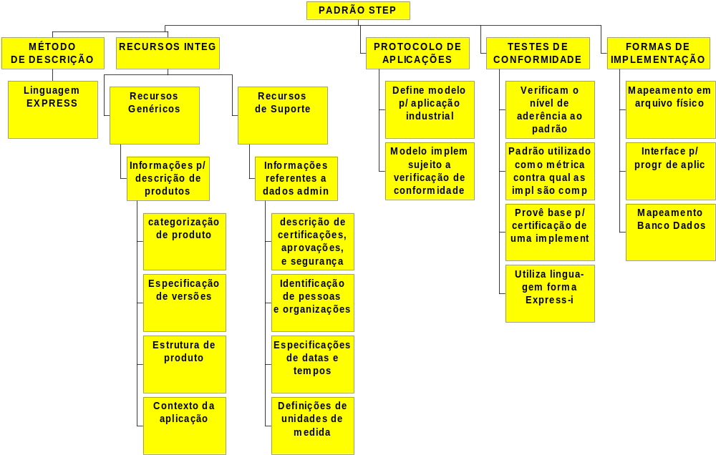
Estrutura do Padrão STEP

Slide 41
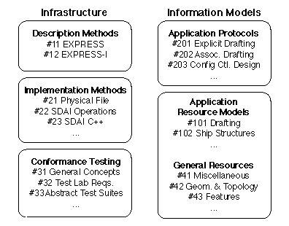
Estrutura do Padrão STEP

Slide 42
Interface p/programação de aplicações (Standard Data Acess Interface Specifications)
APLICAÇÃO
SDAI
SDAI
SDAI
ARQUIVO
STEP
SISTEMA
CAD
BANCO DE
DADOS

Slide 43
Mapeamento em Banco de Dados
MODELO CONCEITUAL
DE ALTO NÍVEL
EXPRESS
MAPEAMENTO
PROJETO LÓGICO
MOD ORIENT OBJETOS
MODELO RELACIONAL
C+ +
SQL
OBJECT STORE
ORACLE

Slide 44
Mapeamento em Banco de Dados
MODELO CONCEITUAL
DE ALTO NÍVEL
EXPRESS
MAPEAMENTO
PROJETO LÓGICO
MOD ORIENT OBJETOS
MODELO RELACIONAL
XML
SQL
ORACLE

Slide 45
Linguagem EXPRESS
EXPRESS (Expressive Language) é uma linguagem do nível E-R porém é dita ser “Object-like”
Início nos anos 80 com o nome de DSL
Objetiva a especificação de modelos de produto
Linguagem formal para modelagem de informações
1 DE 2

Slide 46
Linguagem EXPRESS
Permite descrição não ambígua de modelos de produto
Sintaxe definida formalmente utilizando uma derivação da notação de Niclaus Wirth
2 DE 2

Slide 47
Exemplo de Arquivo STEP
ISO-10303-21;
HEADER;
/* Exchange file generated using ST-DEVELOPER 1.6 */
FILE_DESCRIPTION((''),'2;1');
FILE_NAME('UFSC','1999-05-04T09:26:54-03:00',('Rosso'),('UDESC'),
'ST-DEVELOPER 1.6','MicroStation J','Rosso');
FILE_SCHEMA (('CONFIG_CONTROL_DESIGN'));
ENDSEC;
DATA;
#10=(
GEOMETRIC_REPRESENTATION_CONTEXT(3)
GLOBAL_UNCERTAINTY_ASSIGNED_CONTEXT((#17))
GLOBAL_UNIT_ASSIGNED_CONTEXT((#16,#11,#15))
REPRESENTATION_CONTEXT('Based on DGN file units settings',' ')
);
#11=(
CONVERSION_BASED_UNIT('DEGREE',#13)
NAMED_UNIT(#12)
PLANE_ANGLE_UNIT()
);
#12=DIMENSIONAL_EXPONENTS(0.,0.,0.,0.,0.,0.,0.);
#13=PLANE_ANGLE_MEASURE_WITH_UNIT(PLANE_ANGLE_MEASURE(0.0174532925199433),
#14);
#14=(
NAMED_UNIT(*)
PLANE_ANGLE_UNIT()
SI_UNIT($,.RADIAN.)
);
#15=(
NAMED_UNIT(*)
SI_UNIT($,.STERADIAN.)
SOLID_ANGLE_UNIT()
);
#16=(
LENGTH_UNIT()
NAMED_UNIT(*)
SI_UNIT(.MILLI.,.METRE.)
);
#17=UNCERTAINTY_MEASURE_WITH_UNIT(LENGTH_MEASURE(0.),#16,'','');
#18=ADVANCED_BREP_SHAPE_REPRESENTATION(
'Advanced Brep Shape Representation',(#19),#10);
#19=MANIFOLD_SOLID_BREP('Manifold Solid Boundary Representation',#20);
#20=CLOSED_SHELL('Closed Shell',(#21,#94,#125,#149,#173,#223,#235,#247,#259));

Slide 48
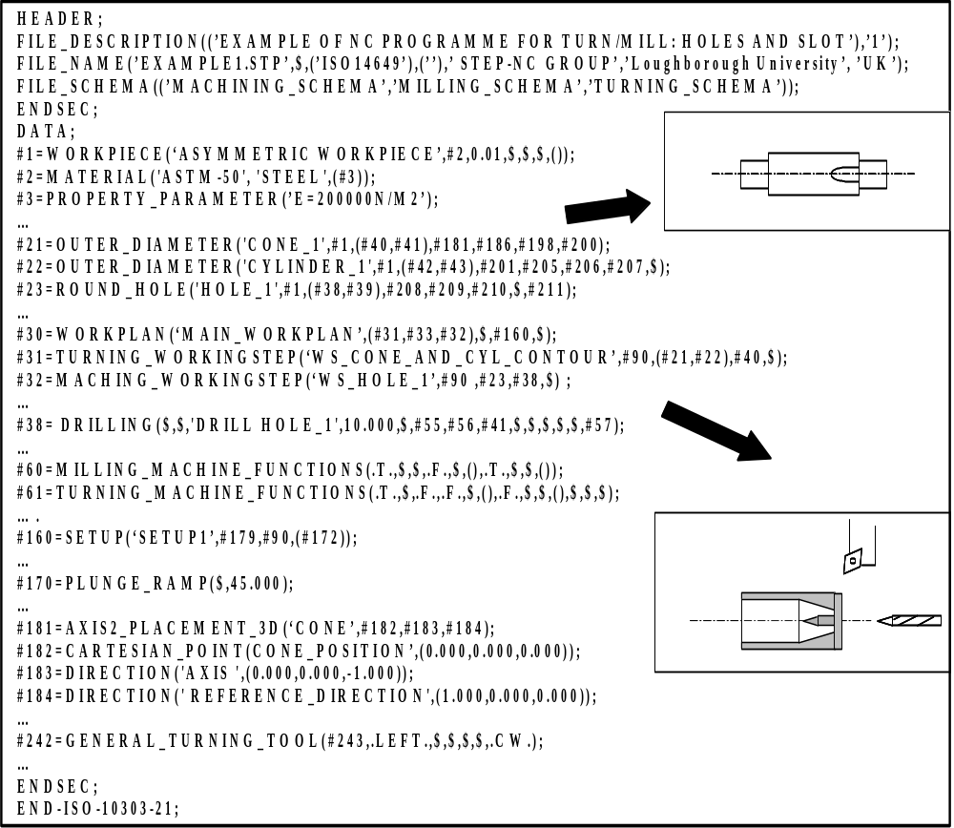
Um arquivo um pouco mais completo

Slide 49
Estágio de Desenvolvimento
Várias partes de STEP aprovadas como padrão ISO
Fornecedores introduzindo no mercado vários produtos aderentes a STEP

Slide 50
Estágio de Desenvolvimento
É hoje uma norma que atingiu a maturidade e é utilizada por grande parte dos desenvolvedores de Software de Engenharia
Nova Norma ISO14649 estende a ISO10303 ao domínio das máquinas CNC

Slide 51
Benefícios advindos da verificação de conformidade
Usuários:
  É garantida a aquisição de um produto aderente ao padrão;(Vide Problemas IGES)
Desenvolvedores:
  Dispõe de um conjunto de testes de conformidade durante as fases de desenvolvimento e melhorias do sistema. Não necessita repetir os testes para cada usuário individualmente;
1 DE 3

Slide 52
Benefícios advindos da verificação de conformidade
Troca de dados de produtos entre sistemas heterogêneos no âmbito de uma empresa
Troca de dados de produtos com clientes e fornecedores
Arquivamento a longo prazo de dados de produtos em formato independente dos sistemas utilizados(Caso industrias Aeronáutica e Automotiva)
2 DE 3

Slide 53
Benefícios advindos da verificação de conformidade
Aderência ao conceito de sistemas abertos
Flexibilidade quanto a adaptação às novas situações de negócios
3 DE 3

Slide 54
Benefícios para a indústria manufatureira
Integração dos sistemas produtivos via banco de dados de produtos
Habilitação de engenharia concorrente
Comunicação de dados de produto a nível mundial
Suporte à manutenção de dados de produtos ao longo de todo o seu ciclo de vida
1 DE 4

Slide 55
Benefícios para a indústria de software
Protocolos de aplicação resultam de consenso entre empresas líderes em seus ramos de atuação
Imensa massa de dados aderentes a STEP estará disponível
Especificação em STEP de interface para programação de aplicações SDAI
2 DE 4

Slide 56
Benefícios para a indústria de software
Permite o desenvolvimento de aplicações independentemente da forma como os dados são armazenados
Disponibilidade de ferramentas para implementação de aplicações baseadas em STEP
3 DE 4

Slide 57
Benefícios para a indústria de software
Mercado emergente para aplicações específicas visando suporte computacional às tarefas envolvidas no ciclo de projeto e manufatura de produtos
Redução de custos e tempo de desenvolvimento de tais aplicações através do uso de ferramentas STEP/EXPRESS
4 DE 4

Slide 58
Aplicação para indústria automobilística
PRODUCT
DEFINITION
DESIGN
PRODUCTION
PLANNING
TOOL
MANUFACTURING
- Estudos de marketing
- Lista de necessidades
- Projeto
- Montabilidade
- Análise de falha
- Planos de
processos
- Estudos de
produção
- Componentes p/
fabric de ferramentas
- Mont ferramentas
- Programação
CORE DATA FOR AUTOMOTIVE MECHANICAL DESIGN PROCESSES
STYLING
EVALUATION
TOOL DESING
QUALITY
CONTROL
-Concepção
-Modelo físico
-Lay-out
-Plano de testes
-Protótipos
- Montagem ferr
- Simulação
de ferramental
- Amostras
- Dimensional

Slide 59
Utilização do Padrão STEP
PDES Inc - USA
ProSTEP - Alemanha
Nippon STEP Center - Japão
CADDETC - Inglaterra
GOSET - França
C-STEP - China
B-STEP - Brasil
Centros de referência em tecnologia de dados de produtos
Difundir informações sobre STEP e tecnologia correlata
Contribuir, através de projetos piloto, p/ a introdução de STEP na prática industrial
Fomentar o desenvolvimento de aplicações industriais aderentes ao padrão
ESFORÇOS INTERNACIONAIS DE FOMENTO A STEP
CENTROS STEP
OBJETIVOS COMUNS

Slide 60
Exemplos de protocolos de aplicação
Explicit Draugthing (Troca de desenhos de engenharia bidimensional) => AP 201
Configuration Controlled 3D Assemblies (Geometria tridimensional e configurador de produtos) => AP 203
Mecahnical Features => AP 224
1 DE 2

Slide 61
Exemplos de protocolos de aplicação
Life Cycle Product Change Process => AP 208
Eletronic Printed Circuit Assembly Design and Manufacture => AP 210
Automotive Design Processes (protocolo p/ descrever um automóvel em todo o seu ciclo de vida) => AP 214
2 DE 2

Slide 62
Pesquisas Recentes
Uso de base de dados com Protocolos (AP’s) STEP em Sistemas CNC
MDICM -Model Driven Intelligent Control of Manufacturing(Grupo de Pesquisa)
Objetivo de Construir Controles NC Inteligentes que usem dados do Modelo de Produto ao invés de Código G(STEP-NC)
STEPTools/RPI(Rensselaer Polytechnic Institute

Slide 63
Conclusão
STEP é a resposta à necessidade de eliminação de barreiras de comunicação entre funções do sistema produtivo
Compromentimento do setor industrial e de fornecedores de tecnologia de informação
Tecnologia em nível de maturidade adequado à introdução na prática industrial
1 DE 2

Slide 64
Conclusão
STEP é amplamente reconhecido como um componente estratégico para a integração de sistemas produtivos
Necessidade de ação em âmbito nacional visando a competitividade a nível internacional
2 DE 2

Slide 65
Sites/Livros
Relacionados ao Assunto
ZEID, Ibrahim. CAD/CAM Theory and Practice.
McGraw-Hill:New York. 1991
http://pdesinc.scra.org/
http://www.steptools.com
http://www.iso.ch/
http://www.iges5x.org
http://www.iges5x.org/archives/version5x
http://www.wotsit.org

Slide 66
Correio Eletrônico
Roberto Rosso Jr
dcc2rsurj@joinville.udesc.br

